Slide 1
IMMOCAP GROUP
Jedna z najvýznamnejších developerských ^{spoločností na Slovensku}
^{20-ročná história}
Úspešná spolupráca s viacerými renomovanými medzinárodnými investormi.
Najvýznamnejšie realizované projekty:
^{CENTRAL Bratislava}
^{BBC III,} ^{IV, V, Bratislava,}
^{BUDA SQUARE, Budapešť}
^{BERGAMON, Bratislava}
^{Čierna Voda Suché miesto}
^{a ďalšie}

Slide 2
CENTRAL
^{Názov projektu:}
^{Umiestnenie:}
^{Kategória projektu:}
^{Central}
^{Bratislava}
^{Viacúčelová nehnuteľnosť}
Nákupné centrum vrátane fitness centra s 25 m plaveckým bazénom s celkovou prenajímateľnou plochou 39 tis. m2 ^{/ 155 obchodných jednotiek}
Administratívna budova s celkovou prenajímateľnou plochou 16 tis. m2 / sídlo spoločnosti Orange
Poliklinika ProCare s celkovou prenajímateľnou plochou 4 tis. m2
^{4* Hotel LINDNER (222 izieb)}

Slide 3
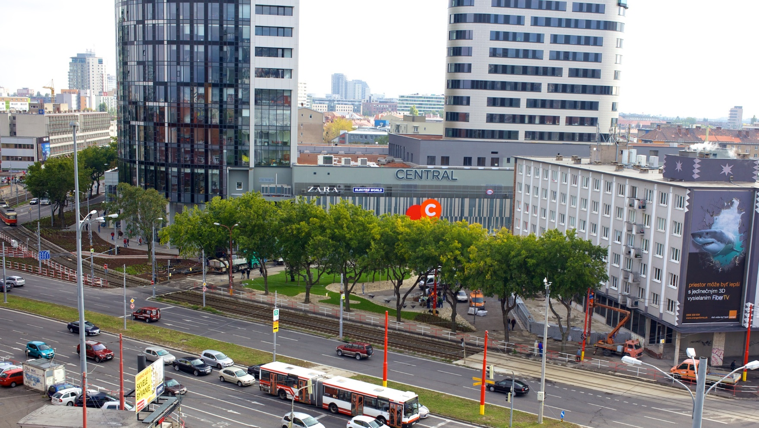
CENTRAL

Slide 4
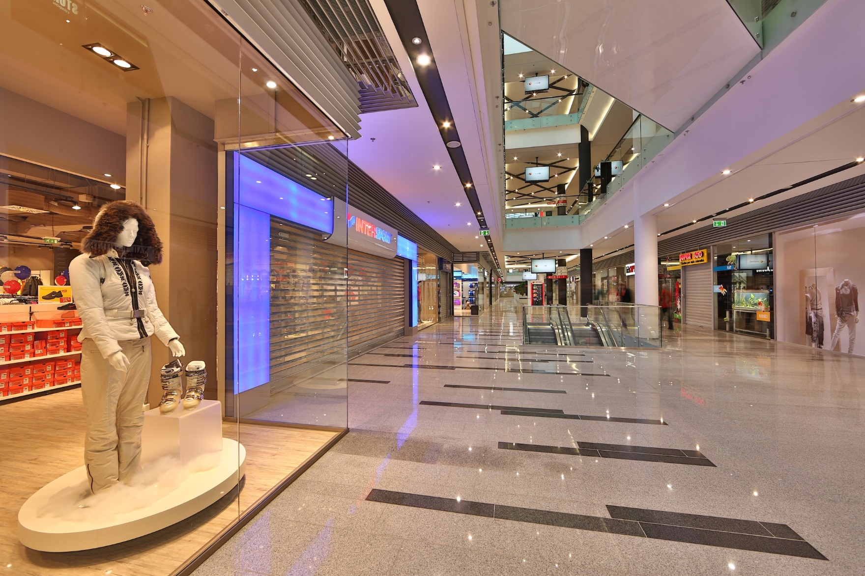
CENTRAL

Slide 5
Bana Park Piešťany
^{Názov projektu:}
^{Umiestnenie:}
^{Kategória projektu:}
^{Bana Park Piešťany}
^{Obec Banka}
^{Aquapark s celoročným využitím}
Projekt sa nachádza v prípravnej fáze
2 základné zóny – celoročná a letná zóna
10 bazénov (4 s celoročným využitím) vrátane 50m ^{a 25m plaveckého bazénu}
22 tobogánov (4 s celoročným využitím) športoviská, detské ihriská, vodný hrad, vodný ostrov, wellness a iné
doplnkové služby – reštaurácie, kaviarne, zábava, obchody
denná kapacita do 9 000 návštevníkov,
predpokladaná ročná návštevnosť 700 tis. – 1 mil.
^{Hlavná cieľ. skupina:}
^{Primárna spád. oblasť:}
^{Rodiny s deťmi}
Západná a stredná časť Slovenska od Bratislavy po Banskú Bystricu a Žilinu

Slide 6
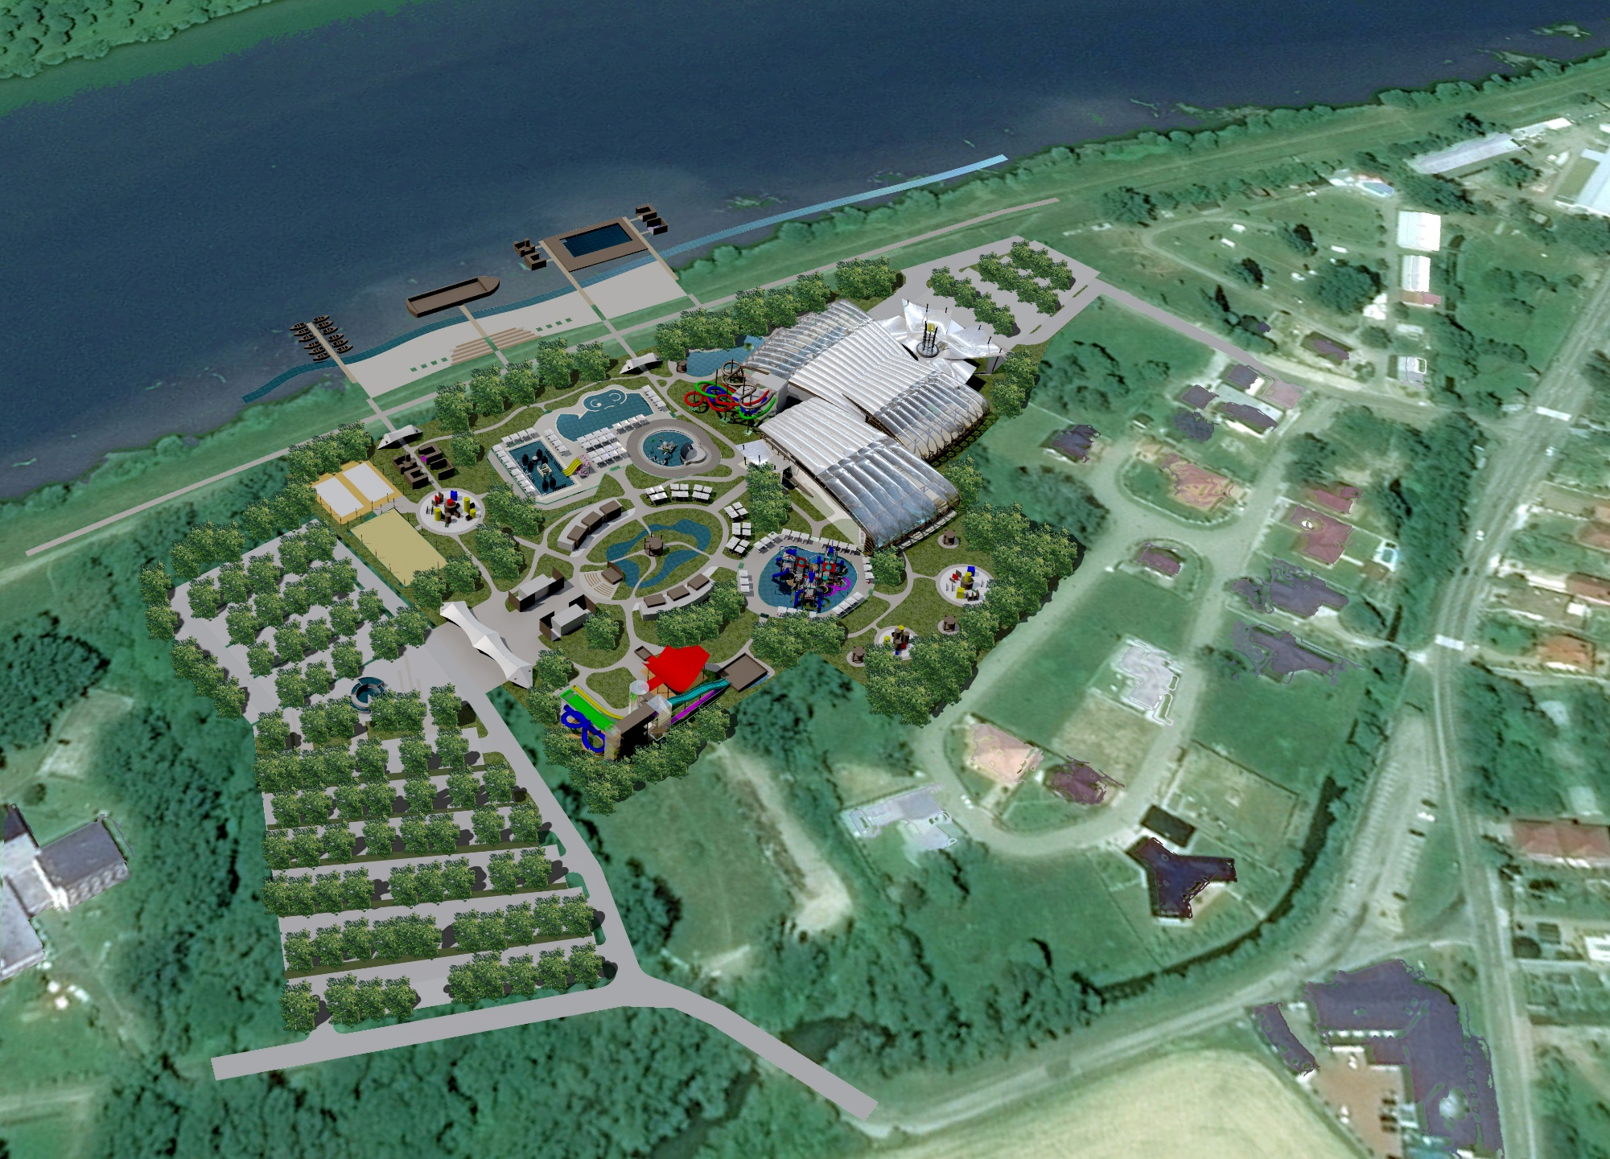
Bana Park Piešťany

Slide 7
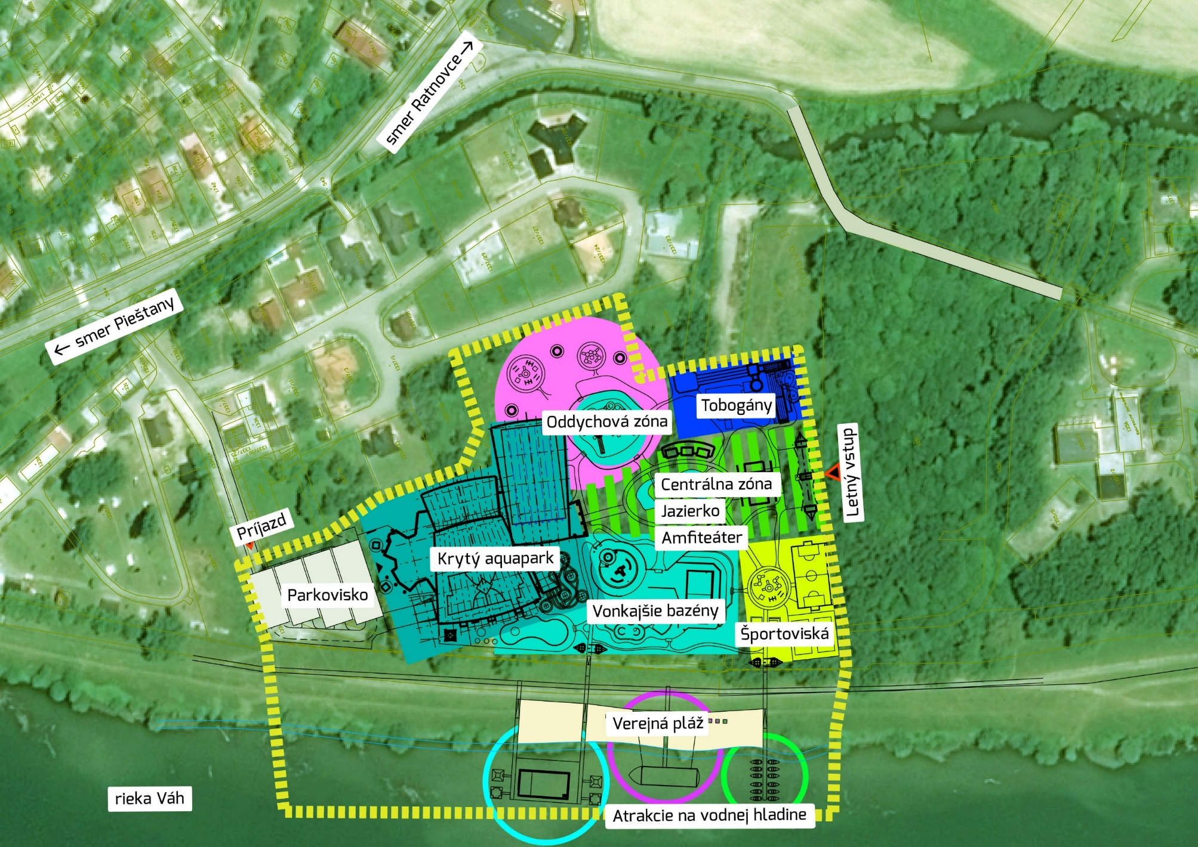
Bana Park Piešťany

Slide 8
Ocenenia spoločnosti Immocap Group
LEED SILVER - Central, Office Tower
Central -Best architecture project 2013
^{Construction of the year 2013}
^{VISIO 2020 – Eurostav award}
^{SKGBC- member}
Best Shopping Center Development
^{Developer of the Year}
^{Best Overall} ^{Development}

